Slide 1
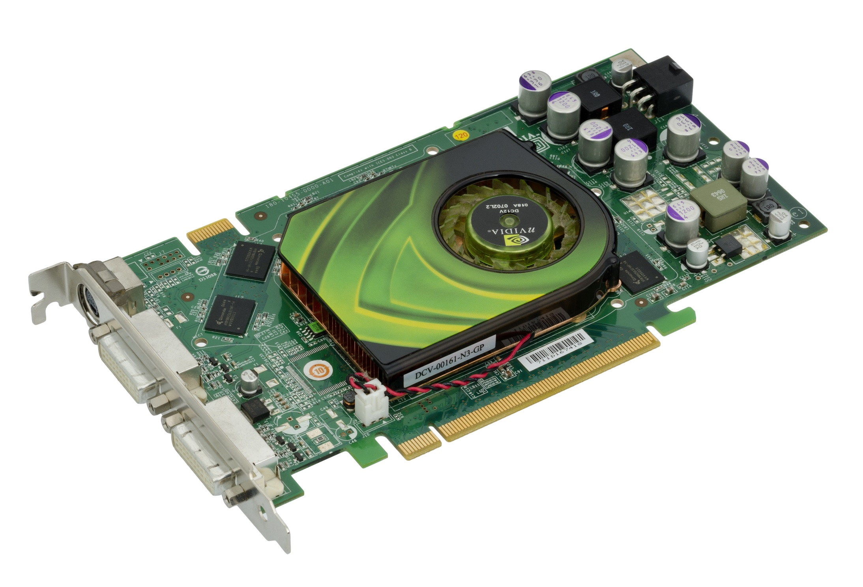
Zobacz rozmiary pliku teraz.

